Slide 1
微波电子自旋共振
班级：工物90
学号：2019012137
姓名：张鸿琳

Slide 2
实验目的：
学习微波基本知识
了解微波在波导中传播的特点，掌握微波基本测量技术
学习用微波作为观测手段来研究物理现象

Slide 3
实验内容
研究了解电子自旋共振现象
学习用微波频段检测电子自旋共振信号的方法
测量DPPH中的朗德因子和共振线宽
（选做）逐点测绘铁磁共振的P-B曲线
（选做）计算回磁比γ、g因子，驰豫时间

Slide 4
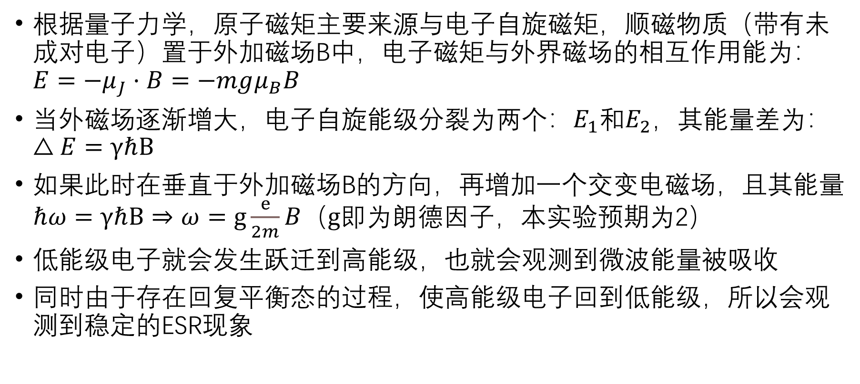
实验原理：电子自旋共振
根据量子力学，原子磁矩主要来源与电子自旋磁矩，顺磁物质（带有未成对电子）置于外加磁场B中，电子磁矩与外界磁场的相互作用能为：$E=−μ_{J}·B=−mgμ_{B}B$
当外磁场逐渐增大，电子自旋能级分裂为两个：$E_{1}和E_{2}$，其能量差为：$△E=γℏB$
如果此时在垂直于外加磁场B的方向，再增加一个交变电磁场，且其能量$ℏω=γℏB⇒ω=g\frac{ⅇ}{2m}B$（$g$即为朗德因子，本实验预期为2）
低能级电子就会发生跃迁到高能级，也就会观测到微波能量被吸收
同时由于存在回复平衡态的过程，使高能级电子回到低能级，所以会观测到稳定的ESR现象

Slide 5
实验原理：布洛赫方程和弛豫过程
布洛赫利用经典理论分析，得出了在弛豫过程影响下的磁化强度随时间的变化规律
由此，可以推知，由于存在弛豫过程，ESR谱线并非细线而是具有一定宽度和形状，也就是共振线宽

Slide 6
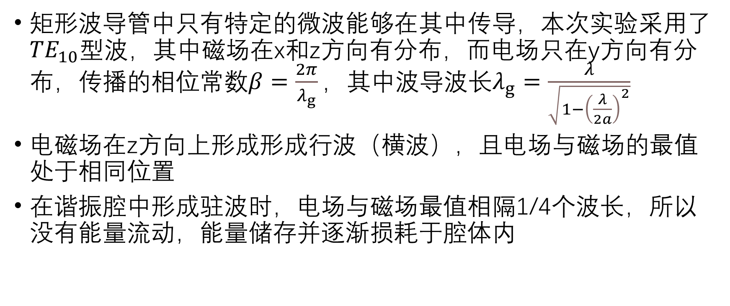
实验原理：微波在矩形波导管中的传输
矩形波导管中只有特定的微波能够在其中传导，本次实验采用了$TE_{10}型$波，其中磁场在x和z方向有分布，而电场只在y方向有分布，传播的相位常数$β=\frac{2π}{λ_{g}}，$其中波导波长$λ_{g}=\frac{λ}{\sqrt{1−{\left(\frac{λ}{2a}\right)}^{2}}}$
电磁场在z方向上形成形成行波（横波），且电场与磁场的最值处于相同位置
在谐振腔中形成驻波时，电场与磁场最值相隔1/4个波长，所以没有能量流动，能量储存并逐渐损耗于腔体内

Slide 7
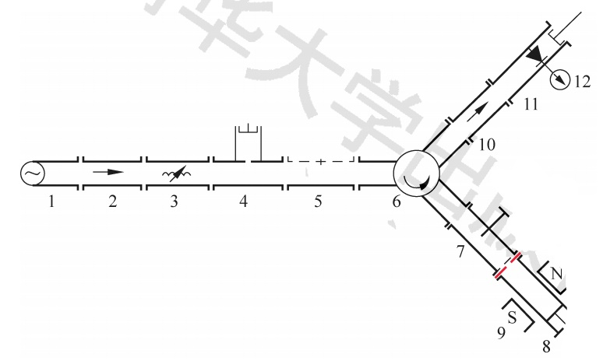
实验仪器：
隔离器
微波源
驻波测量线
检测系统
电磁铁系统
环形器
衰减器
单螺调配器
谐振式频率计
反射式谐振腔

Slide 8
实验步骤：
（采用扫场法，即保持微波频率不变，改变直流磁场，直到观测到共振吸收）
开启微波源，选择“等幅”方式，选定某一频率，并计算其波导波长
并调节样本位置，使其位于磁场最强处
（调谐）将单螺调配器的探针全部旋出，调节晶体检波器，使其最灵敏，再调节谐振腔长度，使其处于谐振状态（半波导波长的整数倍），再调节调配器探针位置，使检波器输出最小，反复几次
将检波晶体的输出接到磁共振实验仪上,并使 磁共振实验仪处于“扫场”状态，调节相位
改变稳恒磁场的大小,在示波器上观察电子 自旋共振信号

Slide 9
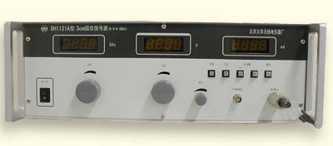
微波源

Slide 10
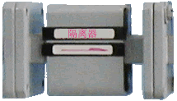
隔离器

Slide 11
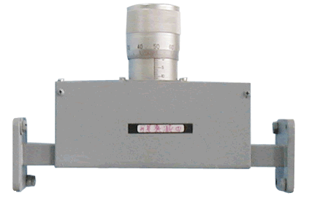
衰减器

Slide 12
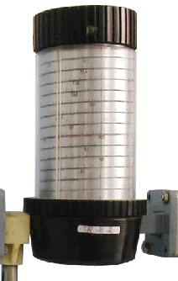
谐振式频率计

Slide 13
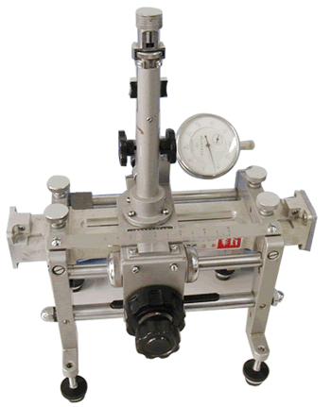
驻波测量线

Slide 14
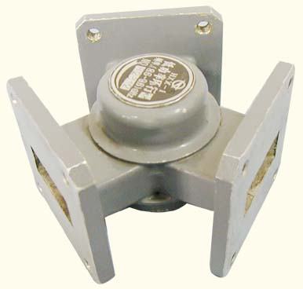
环形器

Slide 15
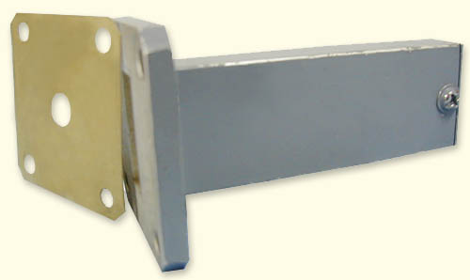
反射式谐振腔

Slide 16
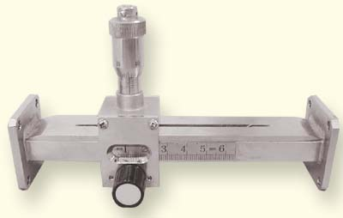
单螺调配器

Slide 17
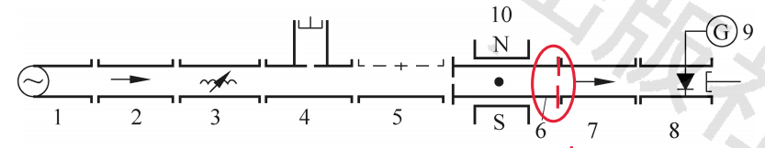
检测系统
隔离器
驻波测量线
隔离器
微波源
衰减器
传输式谐振腔
检测系统
谐振式频率计

Slide 18
电磁铁系统

